Slide 1
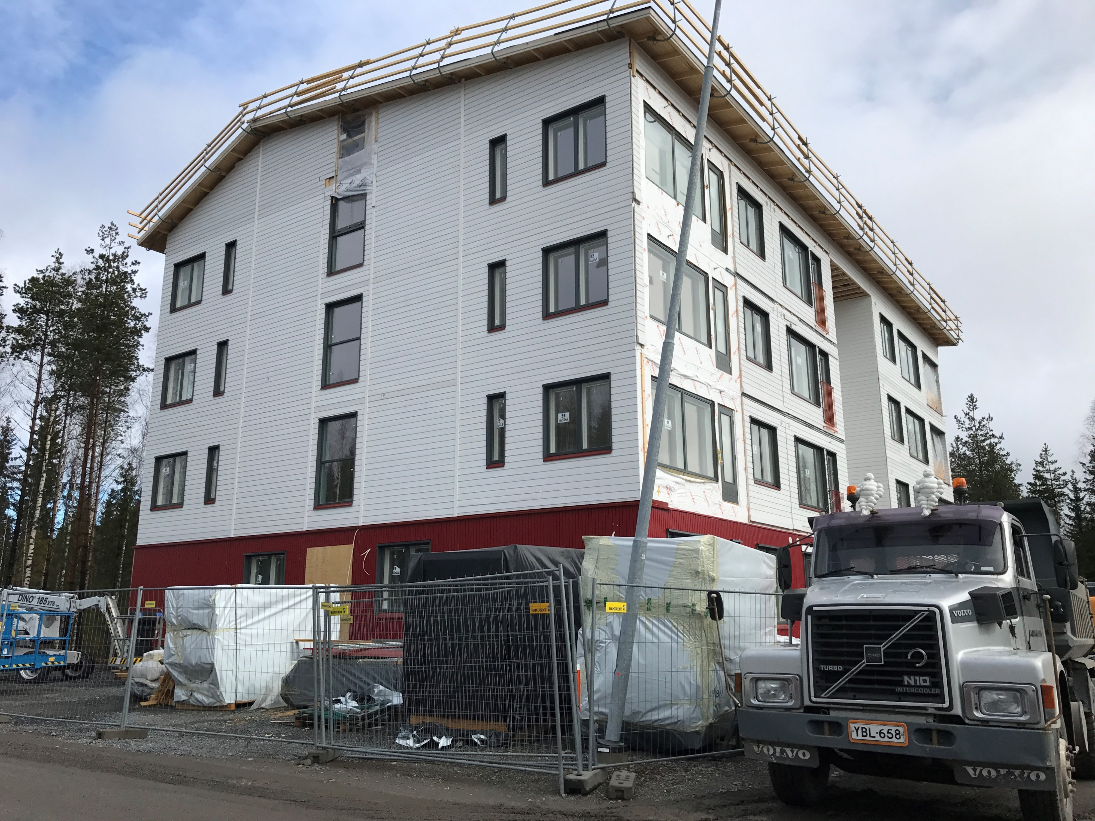
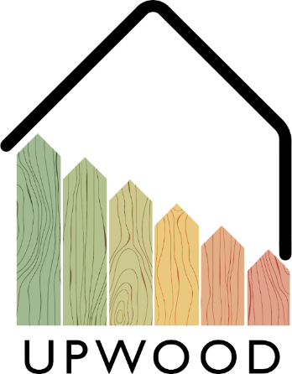
03-1/ LE2: HOLZBAU, RENOVIERUNG UND ABBRUCH
LEISTUNGSFÄHIGKEIT UND LANGLEBIGKEIT VON HOLZKONSTRUKTIONEN

Slide 2
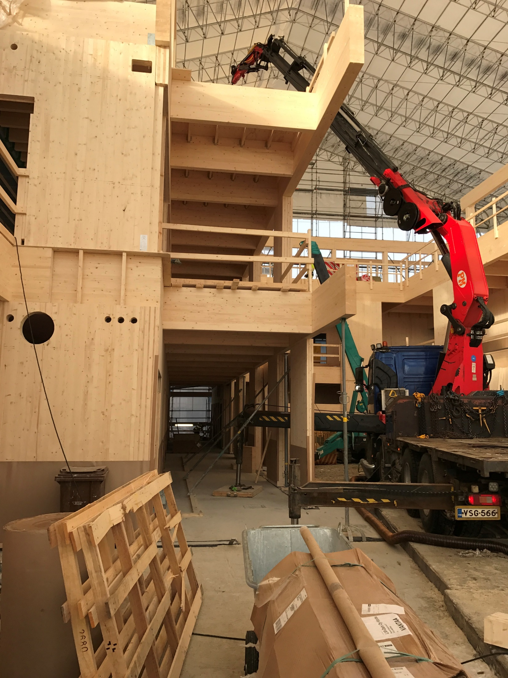
INHALTE
Einführung
Umweltaspekte
Vorteile
Langlebigkeit von Holzbauten
EN & Eurocode Standards
Häufig gestellte Fragen

Slide 3
Einführung
Die grundlegende Funktion einer tragenden Bauholz-Struktur ist die Ableitung des Eigengewichts, der Nutzlast, der Schneelast und der Windlast auf das Fundament des Gebäudes.
Die Verbindungsmethoden, die in Holzstrukturen verwendet werden, müssen im Hinblick auf die oben genannten Lasten festgelegt werden – Verbindungsmethoden sind daher von enormer technischer und architektonischer Wichtigkeit.
Bei Holzverbindungen werden zwei oder mehr Bauteile so miteinander verbunden, dass die Verbindung dem Zug bzw. der Verschiebung der Teile unter der Einwirkung externer Kräfte standhält.
3

Slide 4
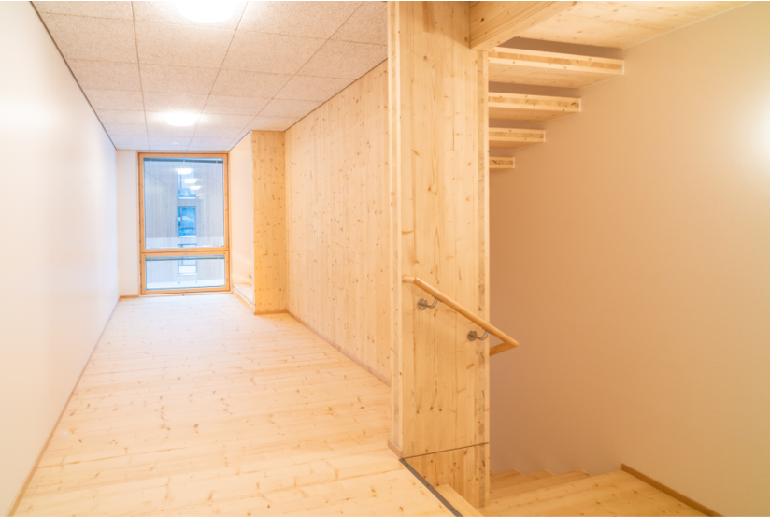
Umweltaspekte
Als natürliches Material ist die Stärke von Holz abhängig von Feuchtigkeit und Belastungsdauer. Sie ist daher unter trockenen Umständen und mit kurzer Belastungsdauer am besten.
Holz weist gute technische Baueigenschaften auf. Die Vielseitigkeit von Holz zeigt sich durch den Umstand, dass es sowohl als tragendes als auch Oberflächenmaterial und auch für die Wärmedämmung verwendet werden kann.
Holzoberflächen werden als angenehm und warm wahrgenommen. Holz ist ein leichtes und einfach zu verarbeitendes Baumaterial.
Viele Holzstrukturen sind wirtschaftlicher als massive Strukturen aus anderen Materialien. Außerdem gibt Holz keine gesundheitsgefährdenden Substanzen ab.
Holz ist ein sauberes, erneuerbares Naturprodukt, dessen Beiprodukte während der Produktion und Abfallprodukte am Ende des Lebenszyklus wieder an die Umwelt abgegeben werden können, ohne die Natur zu schädigen.
4

Slide 5
Vorteile
EFFIZIENZ
PRODUKTIVITÄT
Die Verarbeitung von Holz als Rohmaterial hat eine lange Geschichte. Auf Basis dieser Expertise können neue, effizientere technologische Lösungen für die Verarbeitung entwickelt werden.
Die Verwendung von Holzmaterialien mit verschiedenen Methoden beschleunigt den Produktionsprozess.
UMWELT
KOSTEN
Holz ist ein leicht zu verarbeitendes Material mit Abfall- und Beiprodukten, die ebenso weiterverarbeitet werden können.
Holz schneidet im direkten Kostenvergleich gut ab. Für Holzbauten wird Holz aus der Region verwendet, was Transportkosten verringert.

Slide 6
Langlebigkeit von Holzbauten
Holzstrukturen sind, bei richtigem Schutz und Montage, Produkte mit hoher Lebensdauer
Holzstrukturen können vor Wasser geschützt werden, z.B. durch ein korrekt ausgeführtes wasserdichtes Dach, sodass das Material nicht nass oder feucht wird. Gleichzeitig werden dadurch auch Schäden aufgrund biologischer Faktoren reduziert, da trockenes Holz widerstandsfähiger gegenüber Belastungen ist.
Die Holzstruktur sollte also vor Witterungseinflüssen wie Sonne, Wind oder Regen geschützt werden.
Die Langlebigkeit von Holz kann beträchtlich verbessert werden, wenn das richtige Holz für den richtigen Einsatzbereich gewählt wird. So ist z.B. Fichte gut für Außenverkleidungen geeignet. Lärche eignet sich für Einsatzbereiche, die eher Nässe ausgesetzt sind, wie z.B. Außentreppen oder Terrassen, während sie für den Innenbereich aufgrund zahlreicher Harztaschen weniger geeignet ist.
6

Slide 7
EN & Eurocode Standards
Bauholzstrukturen werden gemäß dem Standard EN 1990: 2002 geplant, sodass auch die grundlegenden nationalen Anforderungen erfüllt werden.
Die grundlegenden Anforderungen werden erfüllt, wenn die jeweiligen Grenzmaße und das Teilsicherheitskonzept gemäß den Nationalen Anhängen verwendet werden.
Die zulässigen Lasten und ihre Kombinationen werden im Eurocode 1 und seinem Nationalen Anhang festgelegt.
Für Langlebigkeit, Gebrauchstauglichkeit und Haltbarkeitsdauer sind Eurocode 5 und sein Nationaler Anhang zu berücksichtigen.
7

